Slide 1
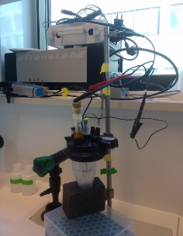
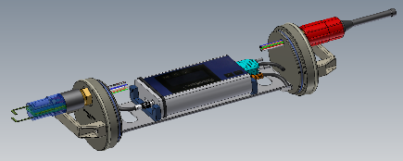
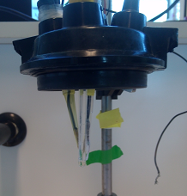
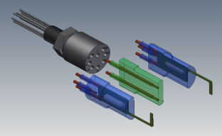
ELVIDOR- ÉLectrode VIbrante à micro-fil D’OR Mesures in situ du cuivre en milieu marin
Atelier Expérimentation et Instrumentation – BREST – 17-19 octobre 2017
A. Laës-Huon, M. Heller, G. Dulaquais, M. Waeles, J-Y. Coail, A. Kerboul, G. Deplace, D. Le Vourch, C. Cotty, C. Kärnfelt, R. Riso, P-M. Sarradin, L. Dussud, C. Cathalot
Contexte et Objectifs:
Cuivre micronutriment essentiel, traceur de l’activité hydrothermale
Intérêt des capteurs in situ
Prototype marinisé grand fond pour la mesure in situ de cuivre labile et complexé (nanomolaire) en contexte côtier et hydrothermal
Méthodologie:
Potensiostat
Vibreur
Contre électrode (CE)
Potensiostat intégré dans une enceinte titane
Marinisation du potensiostat
Marinisation des 3 électrodes + intégration du vibreur
Electrode de référence (RE)
Electrode de travail (WE)
Electrodes interchangeables connectées sur Subconn 8 points

Slide 2
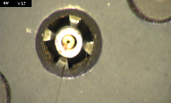
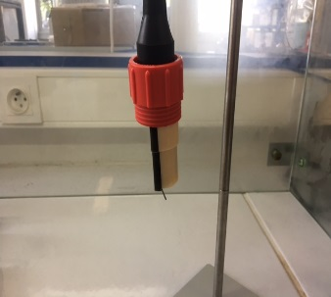
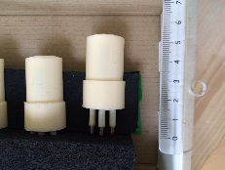
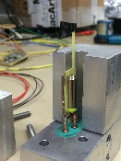
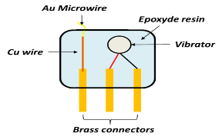
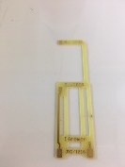
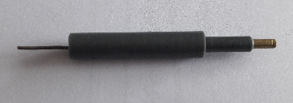
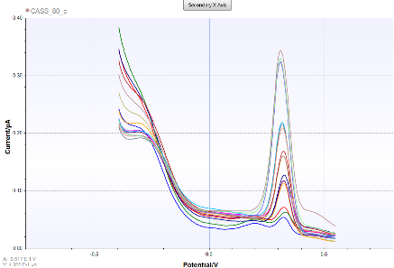
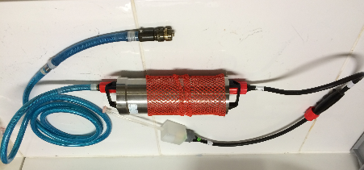
Atelier Expérimentation et Instrumentation – BREST – 17-19 octobre 2017
Résultats:
Contre électrode (CE)
Fil d’iridium serti + surmoulé
Electrode de travail (WE)
Fil d‘or Ø 25μm + vibreur
Electrode de référence solide (RE) Fil d’argent + électrolyte (PVC) protégé par du Nafion®
Soudure du fil d’or 25μm Ø par ball bonding, surmoulage du vibreur à l’électrode d’or
Tests variation facteurs environnementaux
Température, pH, débit eau, rayonnement UV
Certification de la méthode 3,21 ± 0,42 nM pour NASS-7 3,13 ± 0,22nM
Qualifié en caisson hyperbare à 750 bars
Conclusions/Prospective:
Déploiement in situ pour tests hydraulique et électronique sur sous-marin Nautile (Mission ESSNAUT, Décembre 2017)
Déploiement in situ en Baie de Vilaine (Mission CHEMIST, Juillet 2018)
Application comme traceur de l’hydrothermalisme sur campagnes d’opportunité (Momarsat 2018)

